Slide 1
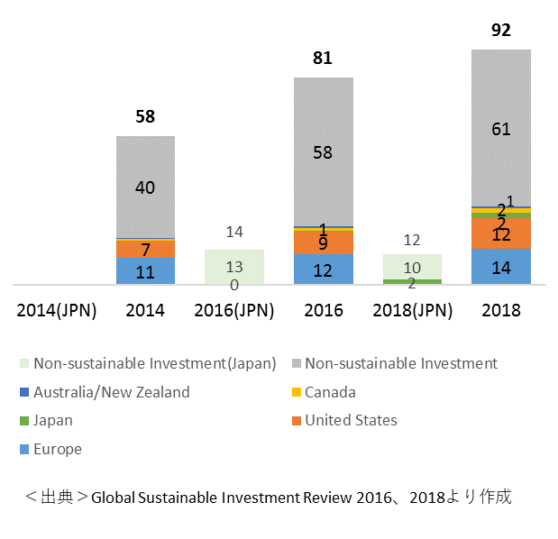
投資市場全体に占めるESG（サステナブル）
投資額の推移（兆ドル）
2014
(日本)
2014
(世界)
2016
(日本)
2016
(世界)
2018
(日本)
2018
(世界)
非サステナビリティ投資(日本)
非サステナビリティ投資(世界)
豪州・ニュージーランド
カナダ
日本
米国
欧州

